Slide 1
Огляд інвентаризації лісів України
на основі дистанційного
зондування Землі за 2023 рік
Віктор Миронюк, НУБіП України, Національний короткостроковий експерт проєкту
Онлайн зустріч “Використання методів дистанційного зондування для національної інвентаризації лісів”, 2024-08-14
Представлені результати були отримані в рамках проєкту “Технічна підтримка розвитку лісової політики та впровадження національної інвентаризації лісів“ (SFI) W-UKR 21-01

Slide 2
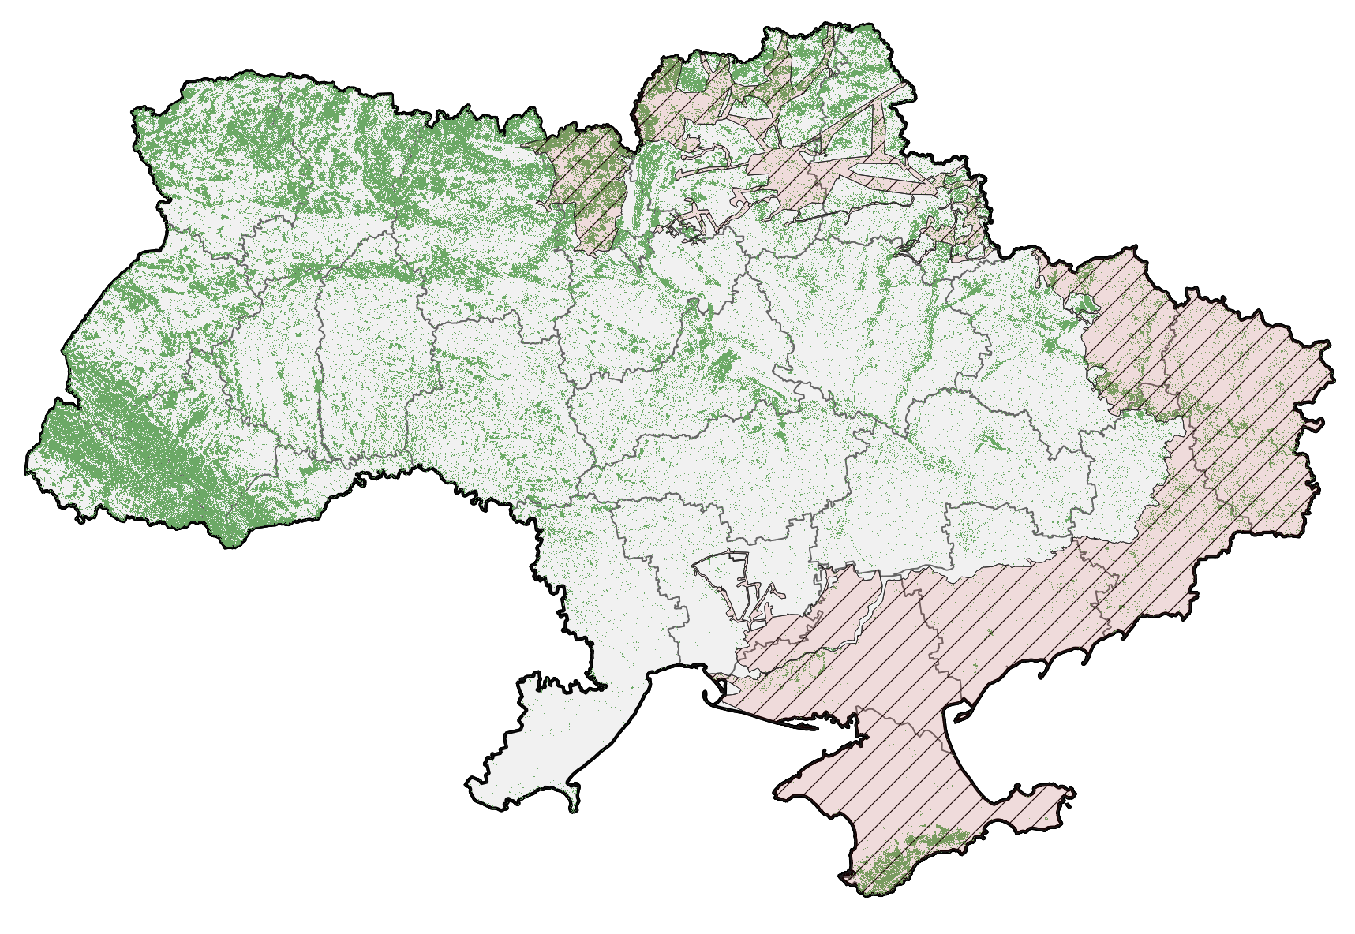
Виклики для оцінки лісових ресурсів України
Обмежений доступ
Окуповані території
Території, що межують з лінією фронту
Заміновані території
Обмеженість ресурсів
Брак фінансування для регулярного проведення
НІЛ в Україні
Notes:
Traditional forest assessment does not work in Ukraine.

Slide 3
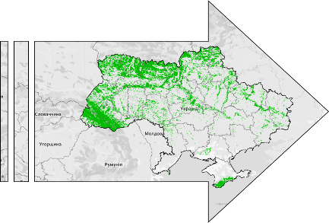
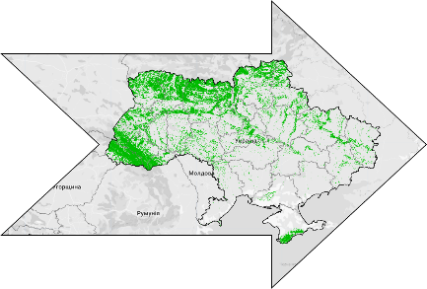
Цілі ДЗЗ-Інвентаризації
Підтримка звітності з національної лісової інвентаризації в умовах обмежених ресурсів
Перша просторово-експліцитна оцінка лісових ресурсів в Україні
Картування лісів незалежно від їхнього правового статусу
Покращення потенціалу для безперервного моніторингу лісів в Україні та прийняття рішень
2023
2024
2025

Slide 4
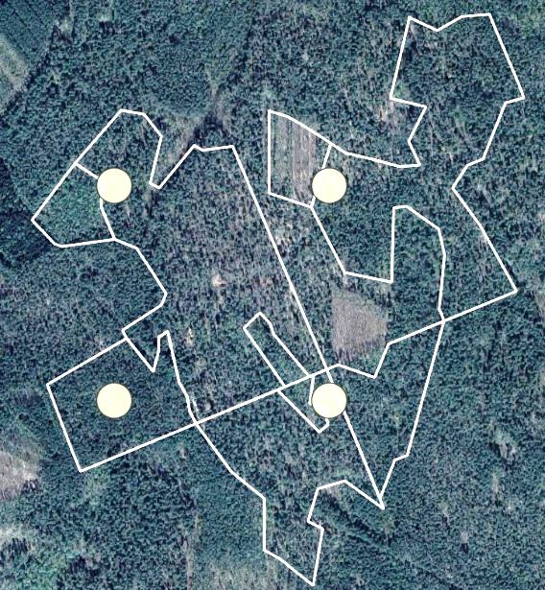
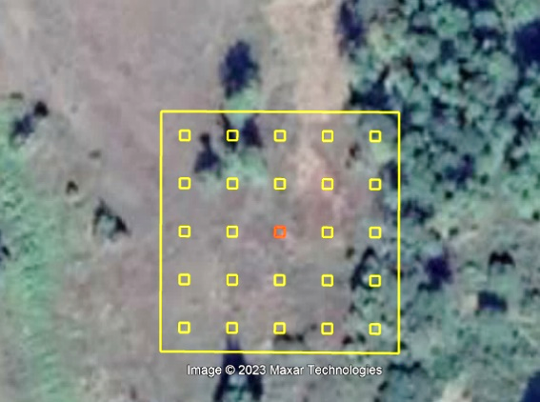
Методологія: референтні дані
Інвентаризаційні ділянки НІЛ
Дані НІЛ одержані після обстеження ~4 100 інвентаризаційних ділянок в 2021-2023 рр.
Матеріали лісовпорядкування (доповнення для даних НІЛ)
Вибірка з лісових насаджень (~700) на перетині інвентаризаційних ділянок НІЛ
Візуальне дешифрування інвентаризаційних ділянок НІЛ (створення карти лісів)
Визначення типу земельного покриву для всіх інвентаризаційних ділянок НІЛ 2023 року

Slide 5
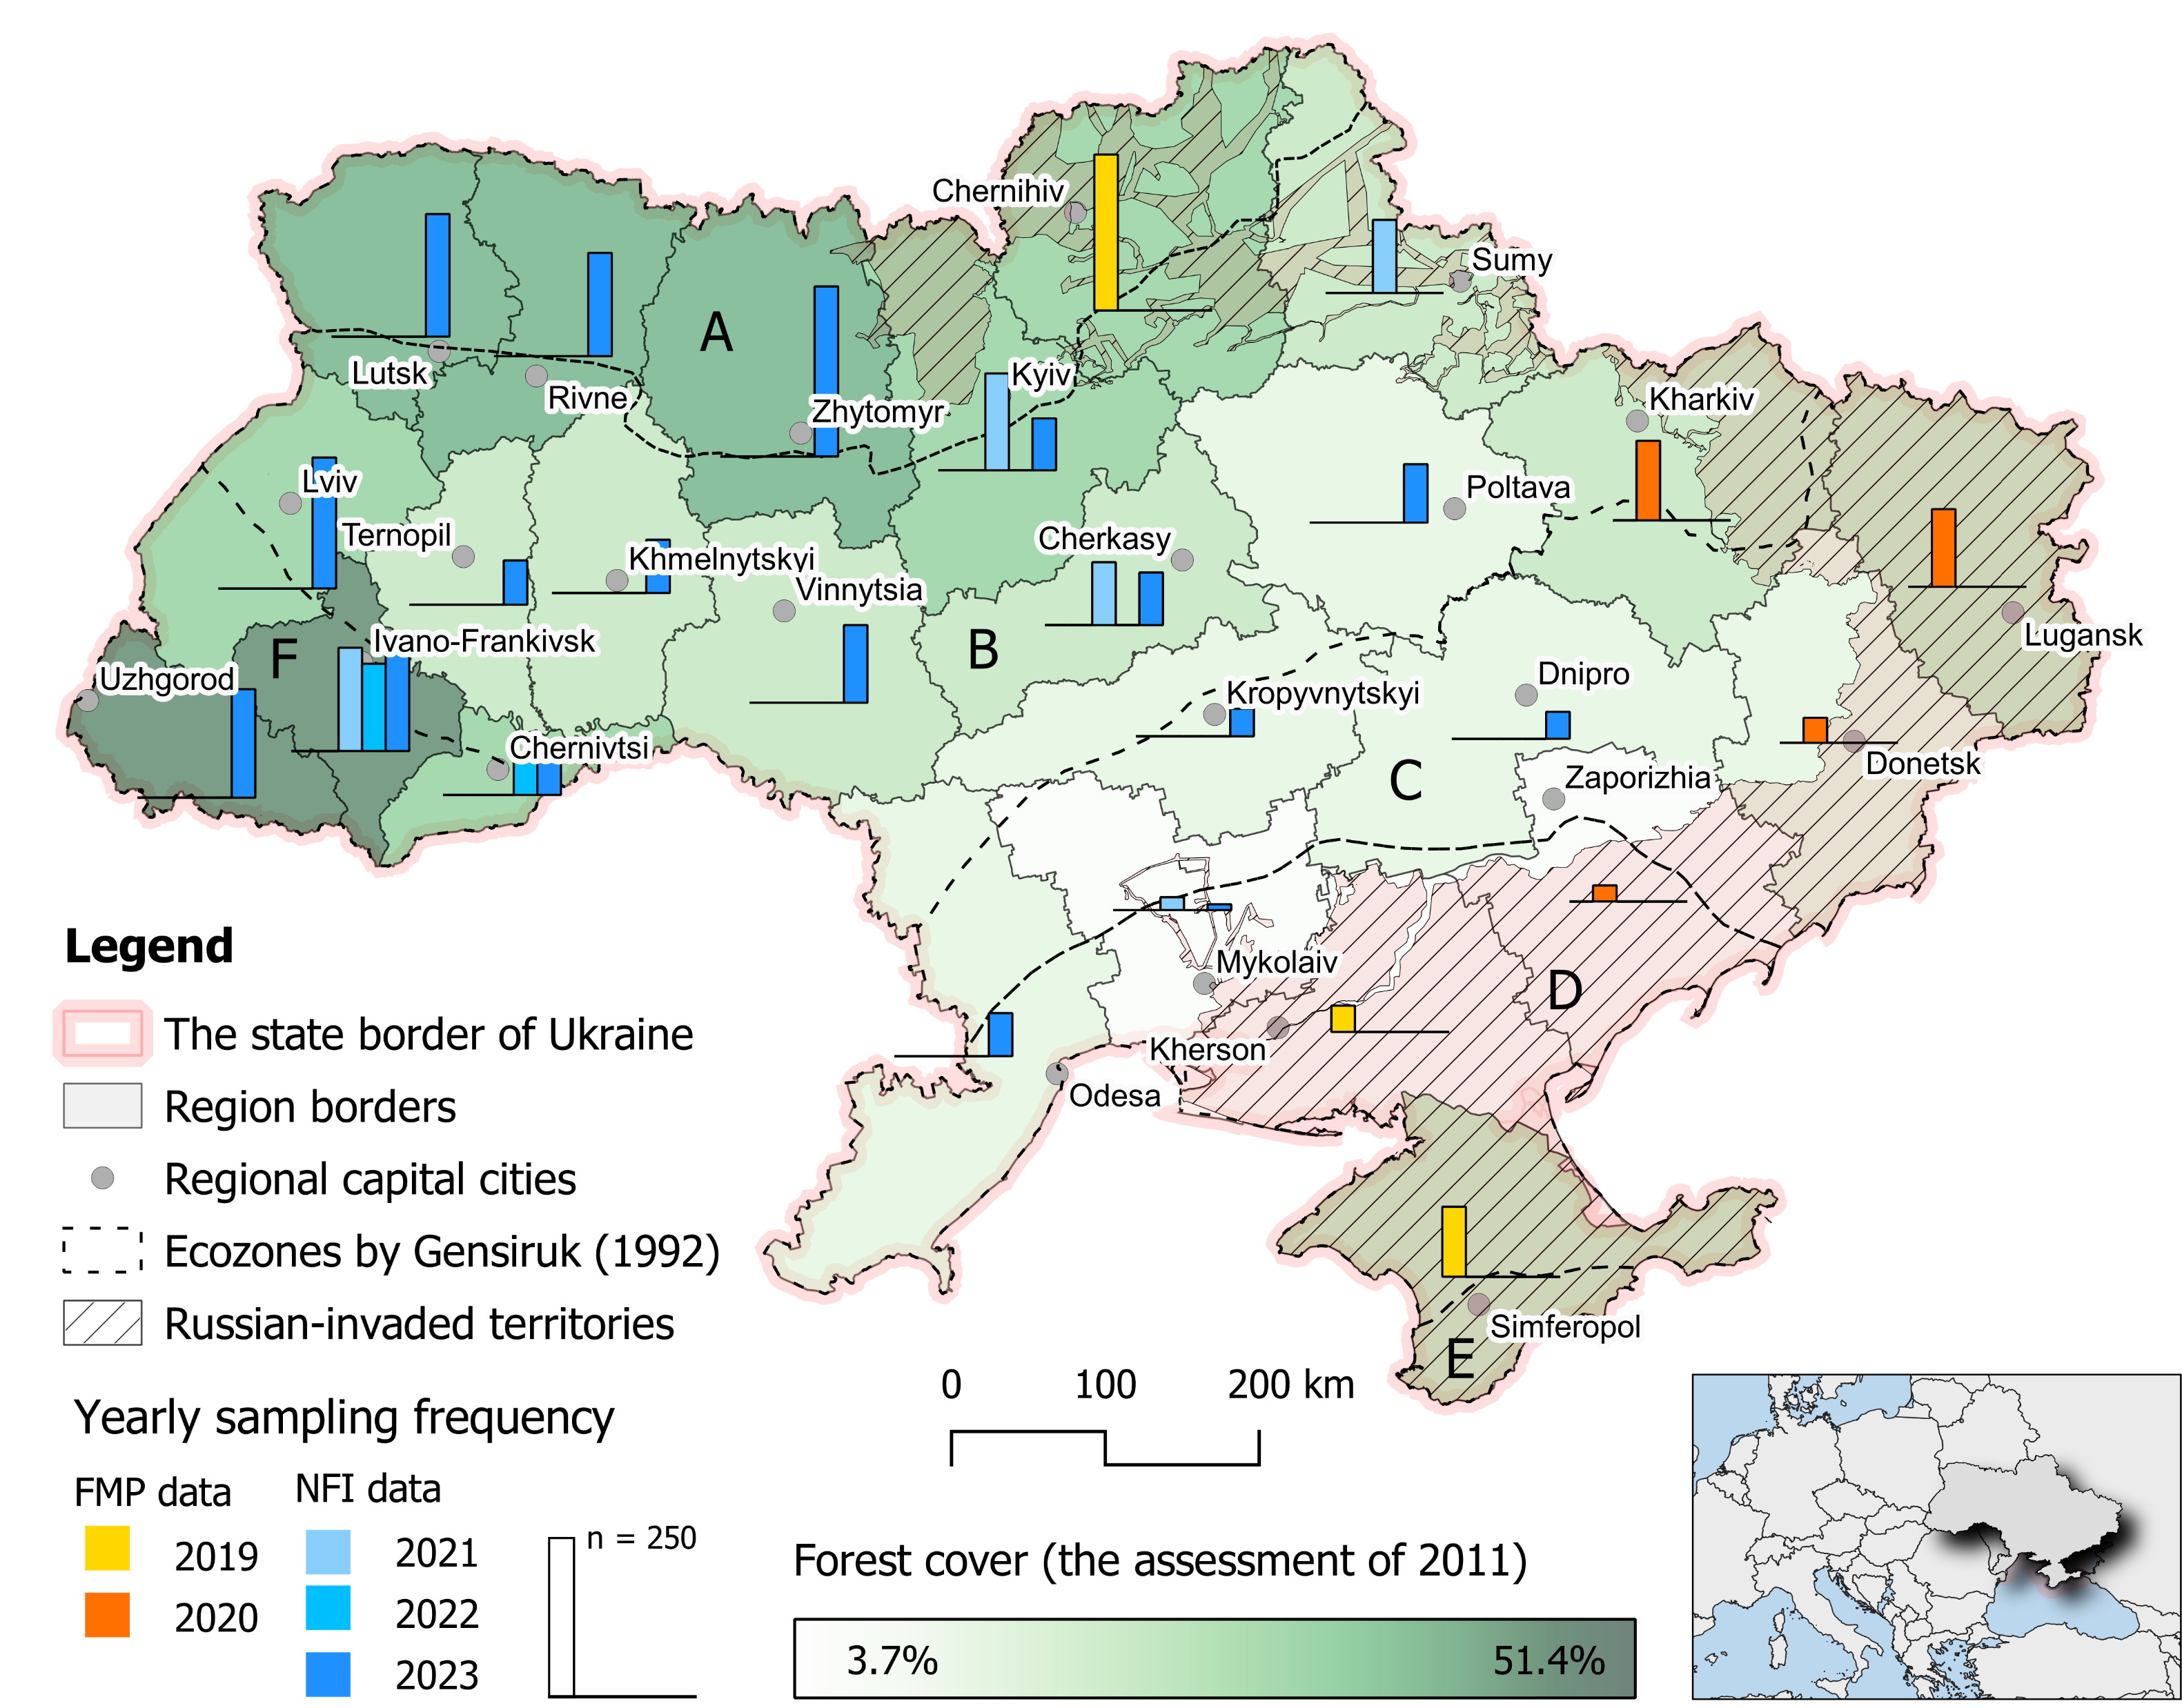
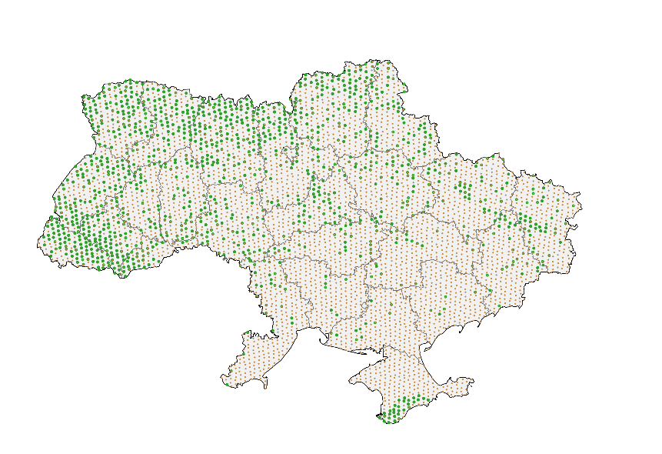
Методологія: типи польових даних
Інвентаризаційні ділянки НІЛ:
Обстежені на безпечних територіях
Представляють різні роки польових візитів
Більше ніж 75% вкритих лісовою рослинністю
Ділянки лісовпорядкування
Окуповані та недоступні території
Експертна інтерпретація атрибутів лісовпорядкування
Збір даних у 2019-2021

Slide 6
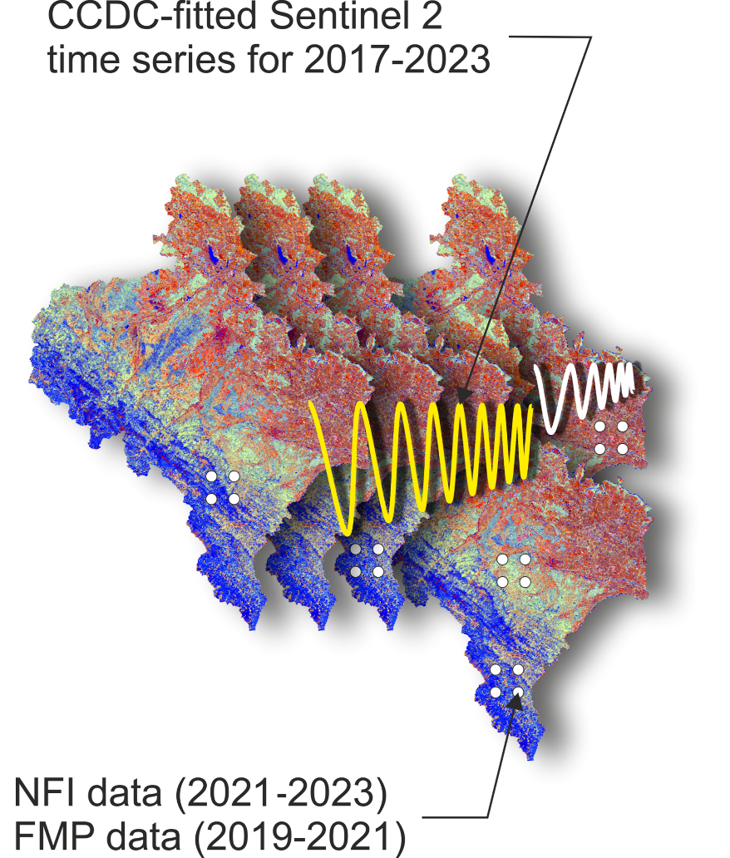
Методологія: супутникові часові ряди
Джерела даних
Часові ряди Sentinel 2 за 2017–2023
Растрові кліматичні та топографічні дані
Просторове розрізнення (розмір пікселя)
Знімки Sentinel 2 з розрізненням 20 м
«Вирівняні» в часі супутникові спостереження
Алгоритм темпоральної сегментації знімків CCDC (Zhu&Woodcock, 2014)
Платформа для обробки знімків
Платформа хмарних обчислень Google Earth Engine

Slide 7
Методологія: процес обробки даних
1 | Збір польових даних Оцінки таксаційних показників на 1 га для інвентаризаційних ділянок НІЛ та матеріалів лісовпорядкування
2 | Картографування лісового покриву та панівних деревних порід Алгоритм машинного навчання «випадковий ліс» (Breiman, 2001)
3 | Картографування таксаційних показників Прогностичне картографування за допомогою градієнту найближчих сусідів (GNN) (Ohmann & Gregory, 2002)
4 | Оцінка точності за допомогою незалежних спостережень Перехресна перевірка для карт лісового покриву та панівних порід (James et al., 2013) Сім незалежних найближчих сусідів для методу GNN(Ohmann & Gregory, 2002)
5 | Статистичне оцінювання Оцінювання площі лісів на основі карти за допомогою матриці помилок (Olofsson at al., 2014). Оцінювання за допомогою моделей для неперервних таксаційних показників (McConville et al., 2020).
1
2
3
4
5

Slide 8
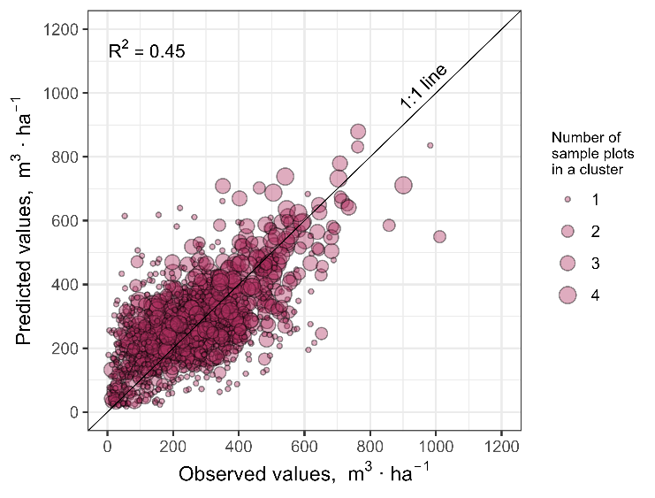
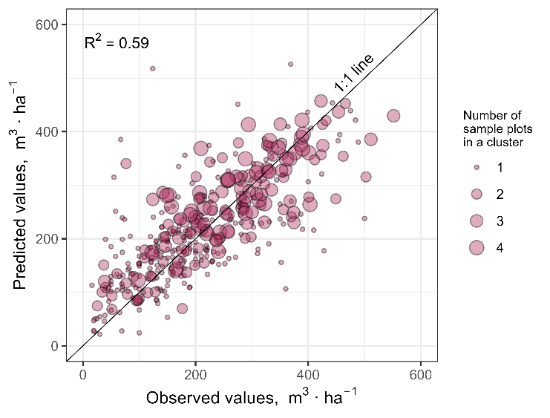
Методологія: перевірка моделей
Статистичні методи
Оцінки точності класифікації для дискретних змінних
Ефективність моделей передбачати неперервні значення показників (R², коефіцієнти узгодження, середня квадратична помилка)
Графічні методи
Діаграми фактичних і прогнозованих значень
Візуальний аналіз
Візуальна оцінка якості карти

Slide 9
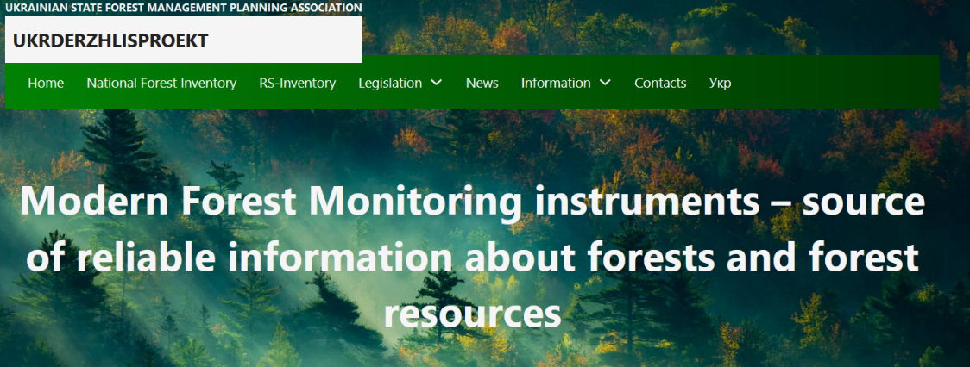
Сайт ДЗЗ-інвентаризації
До сайту ДЗЗ-інвентаризації можна перейти за посиланням nfi.lisproekt.gov.ua/en/

Slide 10
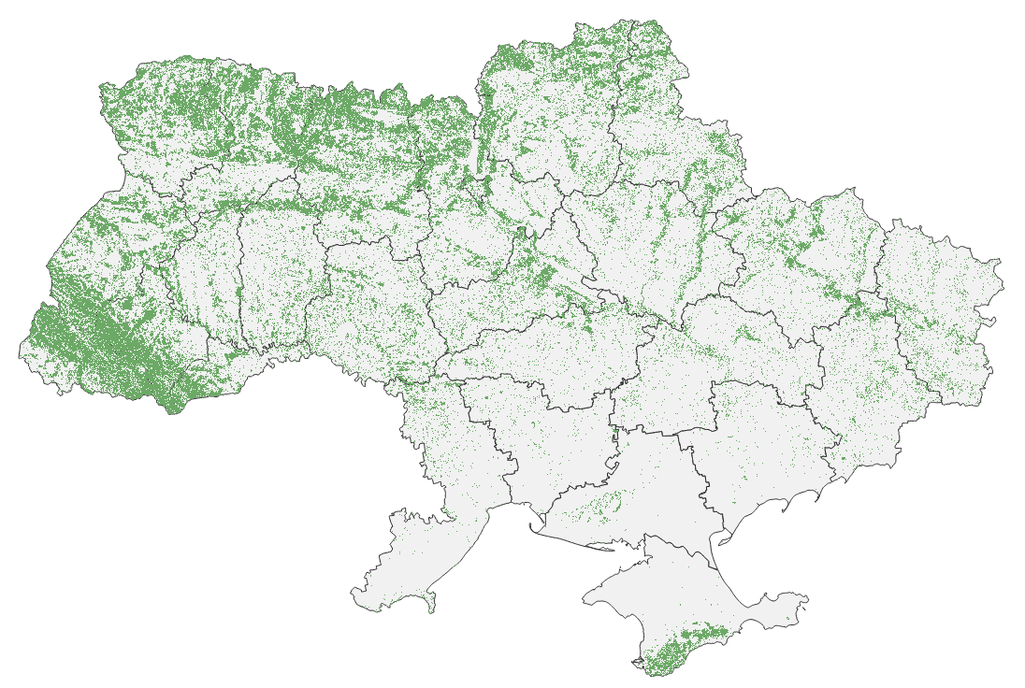
Результат 1: Площа лісів
Таблиці
Регіональні оцінки площі та лісистості з 95% довірчими інтервалами
Загальна площа лісів у 2023:
11 209 ± 166 тис. га
Лісистість у 2023:
18,8 ± 0,3%
ДЗЗ-Інвентаризація використовує біофізичне визначення лісу як території, вкритої деревною рослинністю із зімкнутістю понад 50 %, що спостерігається на рівні пікселів 20 × 20 м, незалежно від її правового статусу.

Slide 11
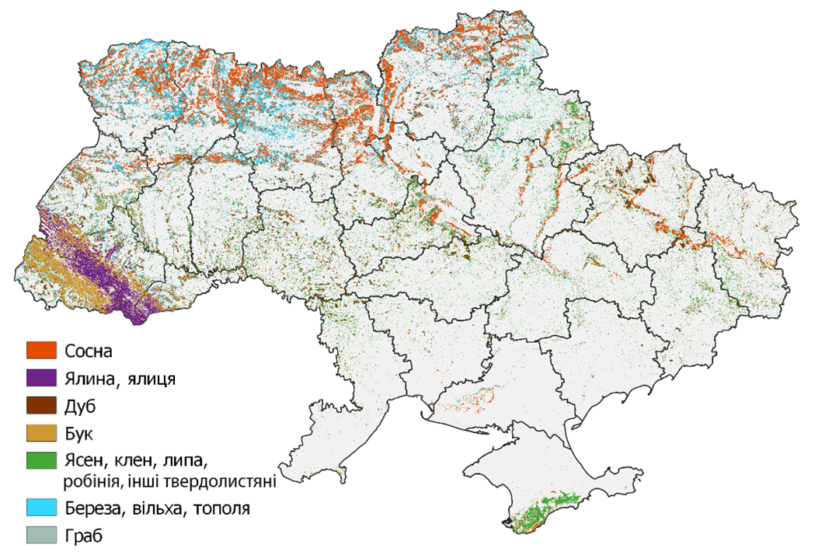
Результат 2: Панівні деревні породи
Таблиці
Оцінки площі з 95% довірчими інтервалами для панівних порід на національному рівні та за лісорослинними зонами
Сім груп панівних деревних порід, поєднаних за принципом спільних екологічних ніш

Slide 12
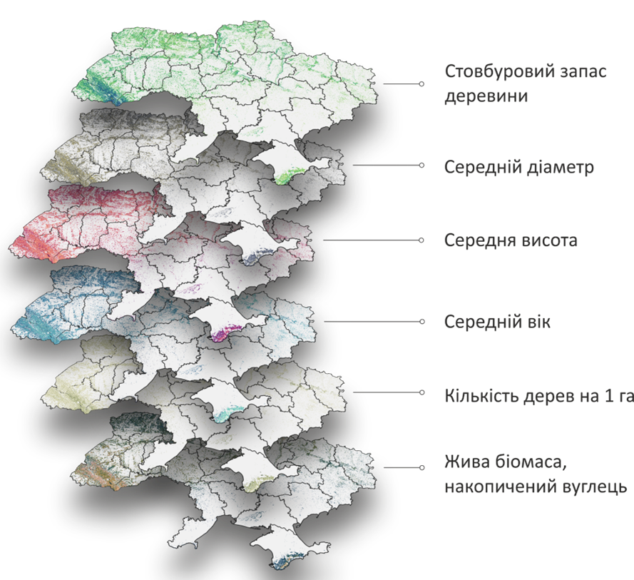
Результат 3: Таксаційні показники
Таблиці
Оцінки та 95% довірчі інтервали для середніх (на 1 га) і загальних значень таксаційних показників для рівня країни та лісорослинних зон
Середній запас лісових насаджень
251 ± 5 м³/га
Загальний запас насаджень
2 813 ± 55 млн м³
Середній вік
57 ± 1 років
Вуглець (стовбури, гілки, листя, корені)
944 ± 20 млн т

Slide 13
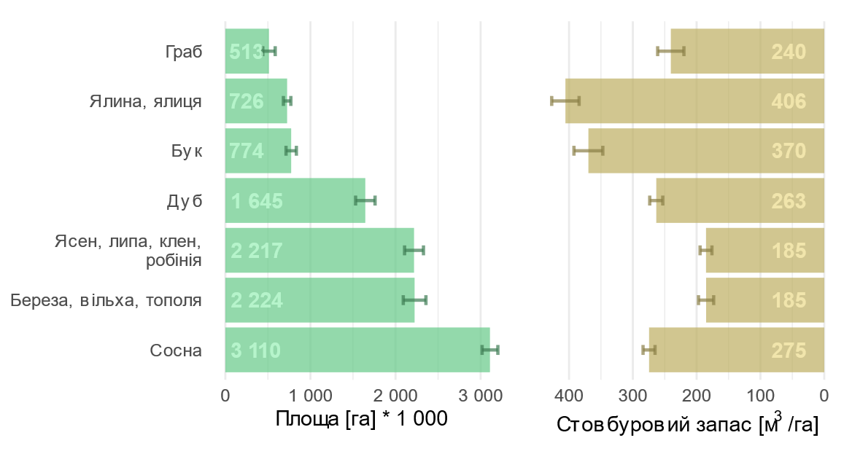
Результати: площа і запас для панівних порід
На двох третинах лісової площі переважають листяні породи дерев. Найбільшу площу лісів в Україні (28 %) займають насадження з домінуванням сосни
Найбільший середній запас характерний ялиновим та ялицевим лісам, за нами йдуть букові, соснові та дубові лісові насадження. Середні значення запасу оцінено з точністю 3-7%

Slide 14
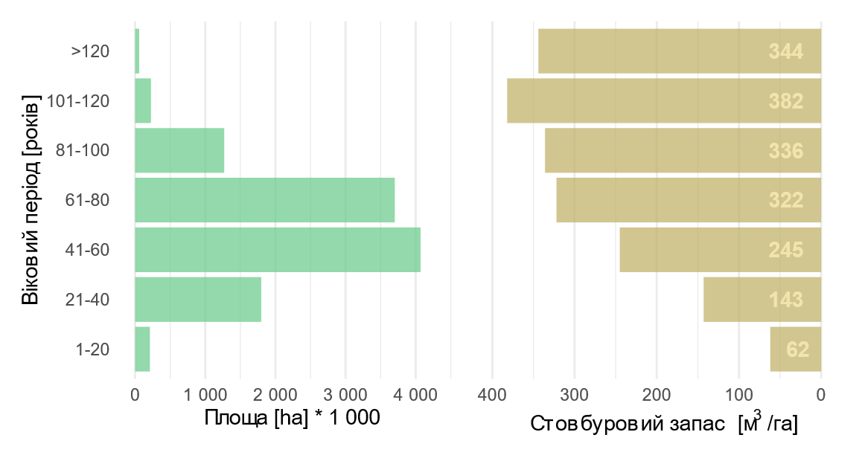
Результати: Вікова структура лісів
Ліси віком 41-80 рр. переважають в Україні
Ліси понад 100 років займають 2,5%, а насадження молодші, ніж 20 років - 1,9% загальної площі
Найбільший стовбуровий запас характерний насадженням віком 101-120 років, після якого він зменшується

Slide 15
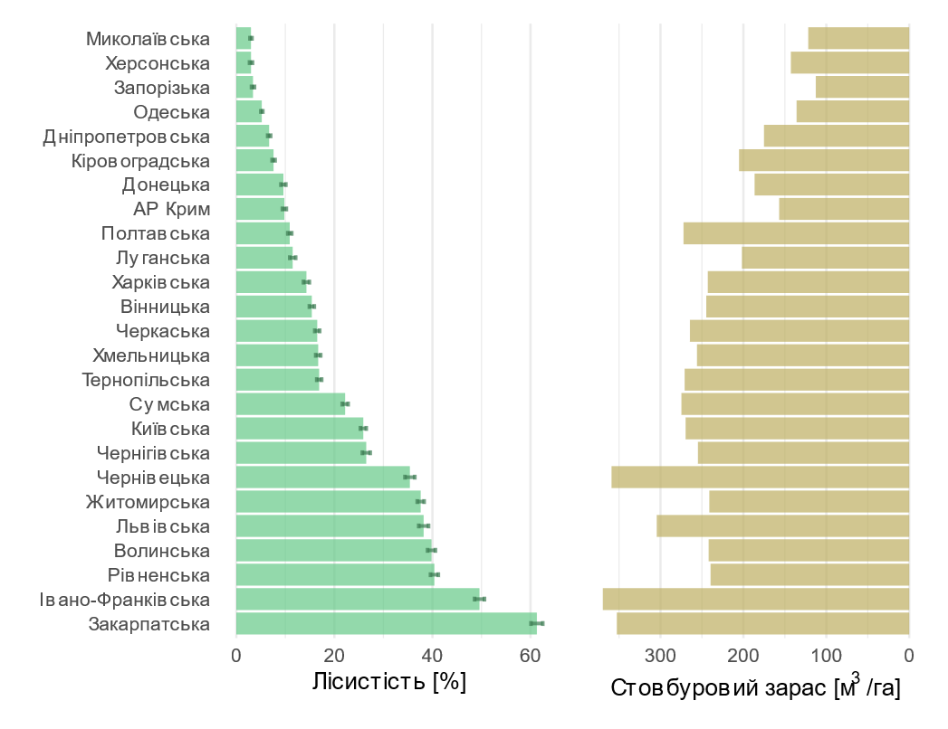
Результати: ліси за областями України
Найбільшу лісистість мають Івано-Франківська та Закарпатська області (50-60%), тоді як в степових областях, зокрема Миколаївська, Херсонська, Запорізька, лісистість досягає тільки 3%
Ліси в карпатських областях мають запас у середньому 350 м³/гa. На противагу цьому, в степових областях середній запас деревини становить тільки 150 м³/гa

Slide 16
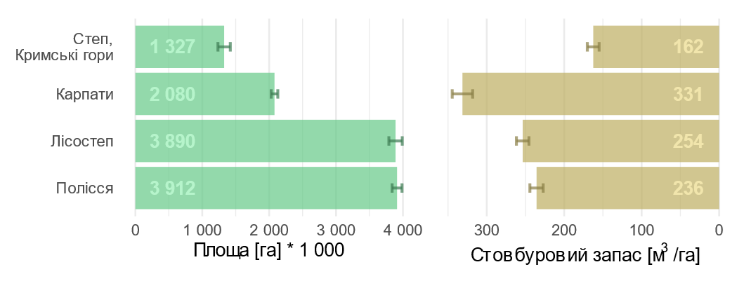
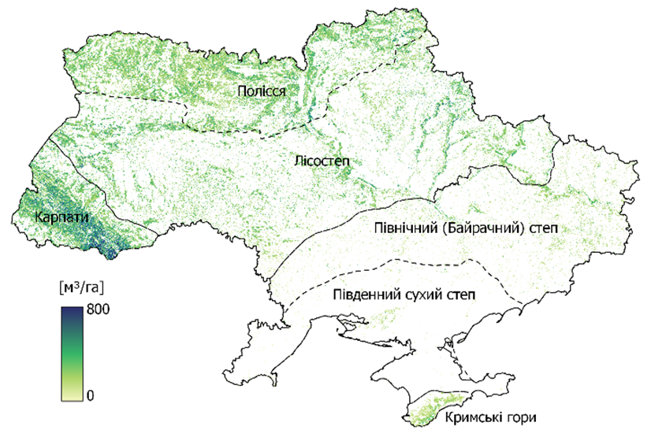
Результати: лісові ресурси за лісорослинними зонами

Slide 17
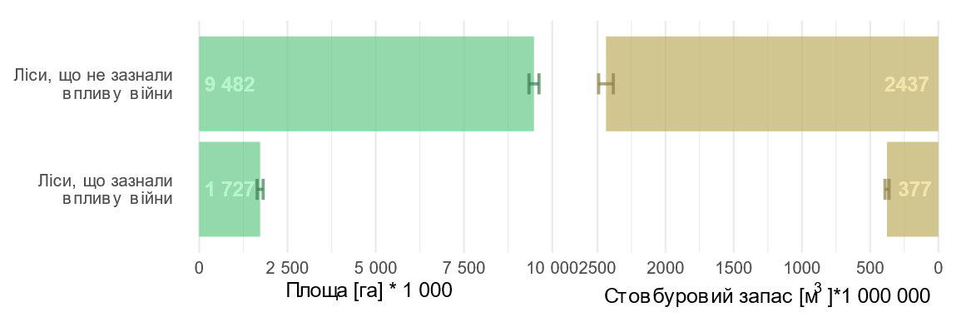
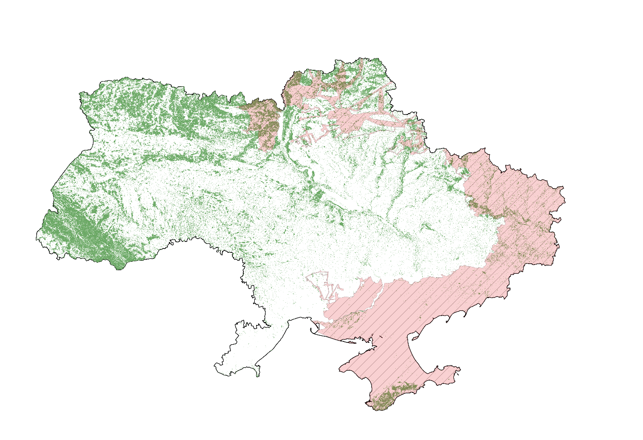
Результати: території, що зазнали впливу війни
Приблизно 1,7 млн га, або 15% від загальної площі лісів в Україні, знаходяться на територіях, що зазнали впливу війни

Slide 18
Переваги та недоліки ДЗЗ-інвентаризації
Картографування всіх лісів країни
Створені карти включають деревну рослинність, тобто зелені насадження, деревну рослинність на прибудинкових територіях тощо
Можливість обліковувати ліси незалежно від їхнього підпорядкування
Картографування вузьких полезахисних смуг з низькою зімкнутістю досі є проблематичним
Оцінки таксаційних показників для регіонального рівня (область, громада)
Точність карт таксаційних показників може бути оцінена за наявності достатньої кількості наземних даних для області інтересу
Супутникові знімки Sentinel 2 безкоштовні
Оптичні супутникові знімки мають обмеження з точки зору насичення сигналу і точного прогнозування показників для багатоярусних і зімкнутих лісових насаджень

Slide 19
Наступні кроки
Отримання структурованих результатів за формами власності та статусом захищеності
Розподіл площ та лісові атрибути окремо для державних та комунальних підприємств, а також для приватних власників
Збір інформації про невраховані лісові площі (ліси на занедбаних полях)
Ретроспективний аналіз змін лісів
Виявлення територій з різним рівнем зміни лісового покриву
Облік природного поновлення лісів
Оцінка втрат лісів, спричинених війною

Slide 20
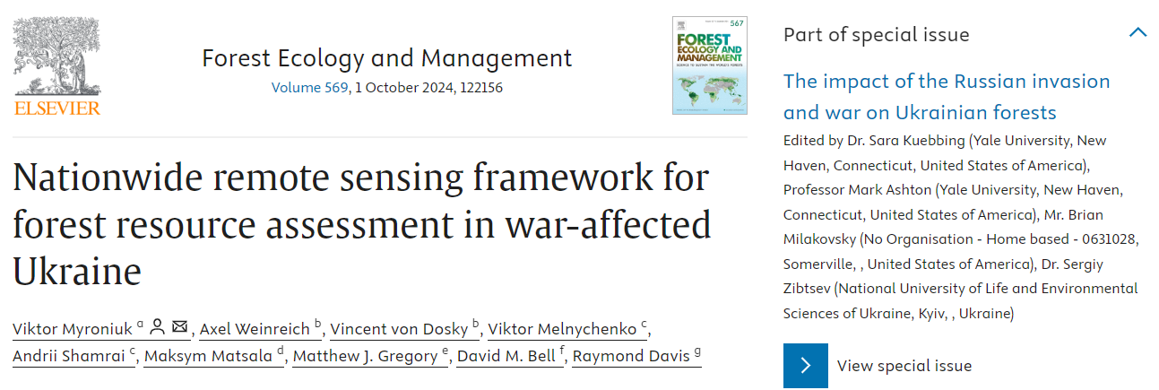
Публікація, що пройшла рецензування
https://doi.org/10.1016/j.foreco.2024.122156

